Slide 1
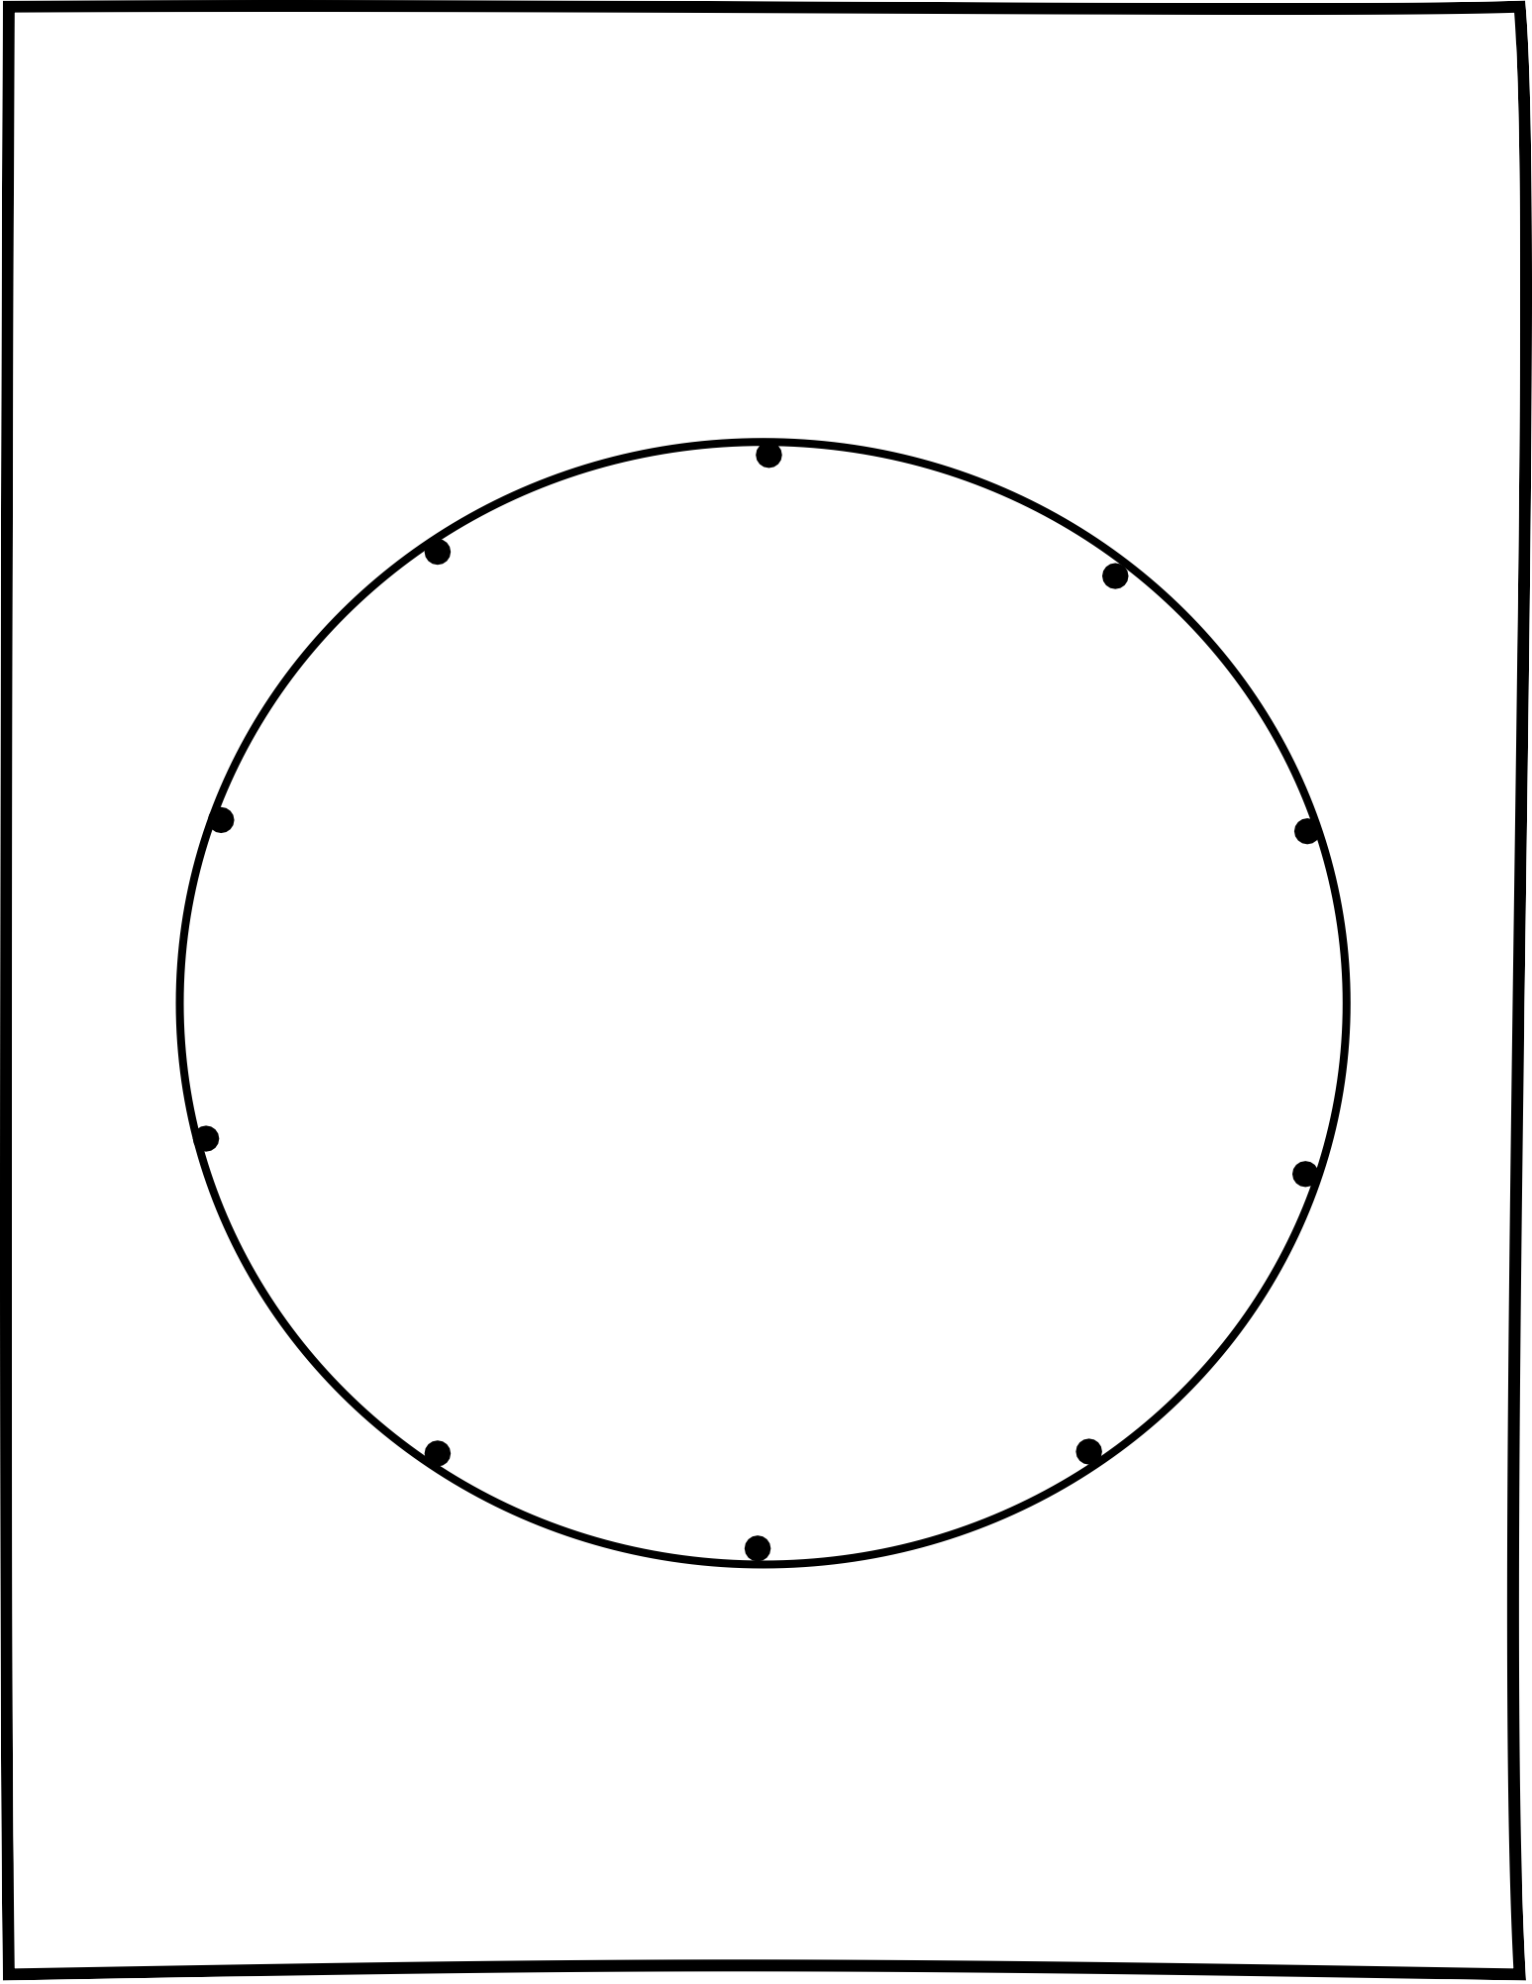
0
9
1
8
2
7
3
6
4
5
PRACTICAMOS LA TABLA DEL_______

